Slide 1
(Mini) Symposium Boeren-Box zondag 23 oktober 2016
Landbouw en aardbevingsschade

Slide 2
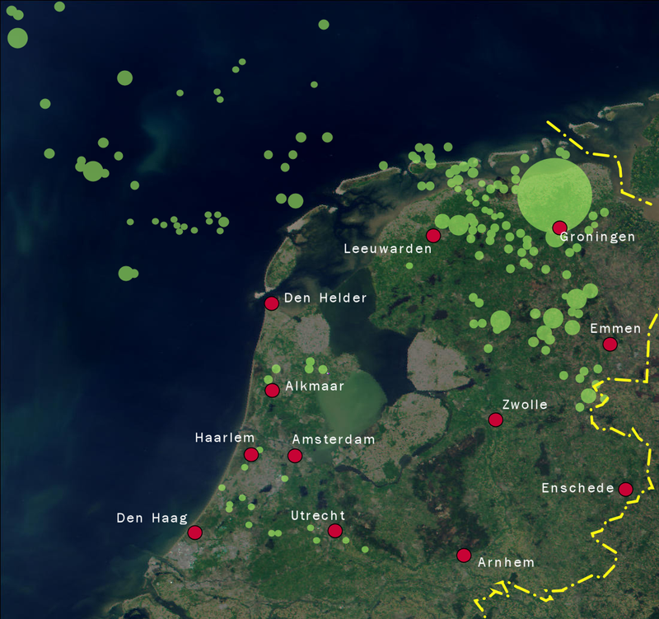
Landbouw getroffen Landbouwbelangen zwaarwegend immers: - 78% agrarisch grondgebruik Groninger gasveld; - meer dan 1400 agrarische bedrijven.
Inleiding

Slide 3
- 3 sprekers - leden Boeren-box; ervaring en kennis - over en weer samenwerken
Symposium
Landbouw en aardbevingsschade

Slide 4
Actuele Juridische Aspecten mr. A.A. (Bertil) Westers

Slide 5
Juridische Aspecten
Individueel; schade-afwikkeling
Collectief; - beroep Raad van State winningsplan - schade bodemdaling - gedoogplicht Mijnbouwwet

Slide 6
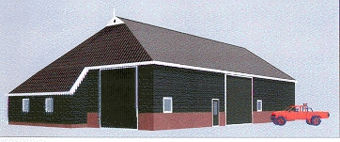
Individueel
Programma Schuren en Stallen;
- Vaststellingsovereenkomst
Complexe schadegevallen; bewijsvermoeden

Slide 7
Programma Schuren en Stallen
Overleg AgroTeam NAM; vanaf deze week AgroTeam Nationaal Coördinator;
Programma; samenraapsel begroting diverse schadeposten:
- kosten herstel oude schuur;
- nieuwbouw bevingsbestendig;
- asbestsanering;
- vergoeding kosten rechtsbijstand en deskundigen.
Komen tot een vaststellingsovereenkomst met afdwingbare verplichtingen
Tip. NAM zegt is coulance regeling, neen is schadeafwikkeling artt. 6:96 BW geleden schade en 6:184 BW voorkomen toekomstige schade.

Slide 8
Complexe gevallen
Geen bevingsschade erkend of slechts gedeeltelijk bevingsschade erkend
Uitspraken onafhankelijke arbiters bevingsschade; www.arbiteraardbevingschade.nl
en civiele rechter Rechtbank Noord-Nederland; www.rechtspraak.nl ECLI:NL:RBNNE:2016:4402
Bewijsvermoeden

Slide 9
Bewijsvermoeden
Achtergrond: gaswinning brengt te grote risico’s op schade met zich mee.
Volgens de rechtspraak is dit een feit van algemene bekendheid.
Op grond hiervan:
“Omdat het moeilijk is vast te stellen of schade al dan niet door een aardbeving is veroorzaakt, kan het onder omstandigheden gerechtvaardigd zijn om, indien er sprake is van schade die naar haar aard door een aardbeving veroorzaakt zou kunnen zijn het bewijsvermoeden te hanteren.”
NB. Vaste jurisprudentie bouwschade (Boerenleenbank)

Slide 10
Bewijsvermoeden
Gehanteerd voor de volgende schadediscussies:
Te ver van bevingsgebied;
Oude schuren zijn al kwetsbaar; ook voorkomen schade;
Nieuwbouw; ook oude kwetsbare schuur gerechtvaardigd;
Hoogte kosten herstel.

Slide 11
Collectief
Actueel
Collectieve actie gedoogplicht Mijnbouwwet en gebruiksvergoeding grondeigenaren;
Bodemdaling en schade;
NB. Ook op te lossen met bewijsvermoeden; prof. Dunné; Tcbb zijn techneuten met Shell-achtergrond; bodemdaling en oorzakelijk verband schade is een juridische leerstuk.

Slide 12
Schema
Aansprakelijkheid en schade aardbevingen ten gevolge van gaswinning
Artikel 6:177 BW
NAM aansprakelijk voor schade gaswinning
Artikel 6:96 BW Artikel 6:184 BW
Schade nu en vergoeden geleden schade Voorkomen schade
Bevingsbestendig bouwen
Artikel 6:98 BW
Schade toerekenen naar redelijkheid
Bewijsvermoeden
Artikel 6:97 BW
Toerekenen en begroten door de civiele rechter of arbiter

Slide 14
Regeling Waardedaling Agrarische gebouwen / Compensatie regeling bij verkoop
- Initiatief van medio april 2015; - In navolging van de Regeling waardedaling particuliere woningen; - Pilot gestart met taxaties (september 2015) van enkele verkochte agrarische objecten; - Inzet was dat de regeling voorjaar 2016 van start zou gaan; - Tot op heden zelfs geen "resultaten" bekend van de in de pilot getaxeerde objecten.

Slide 15
Factoren van invloed op de waarde(daling) Agrarische gebouwen
- Ligging in het bevingsgebied; - Weinig animo voor aankoop complete bedrijven door kopers van buiten het bevingsgebied; - Weinig animo van lokale kopers voor de (oudere) bedrijfsopstallen.

Slide 16
- Kansen? Programma Groninger schuren en stallen

Slide 18
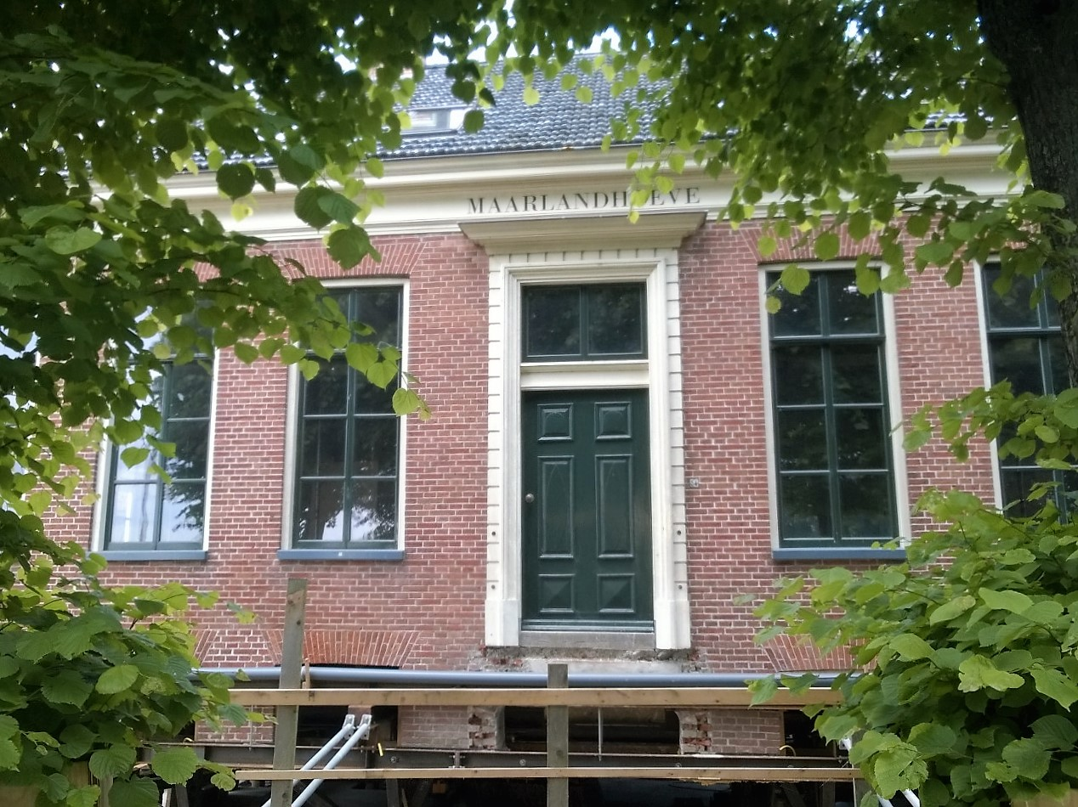

Slide 19
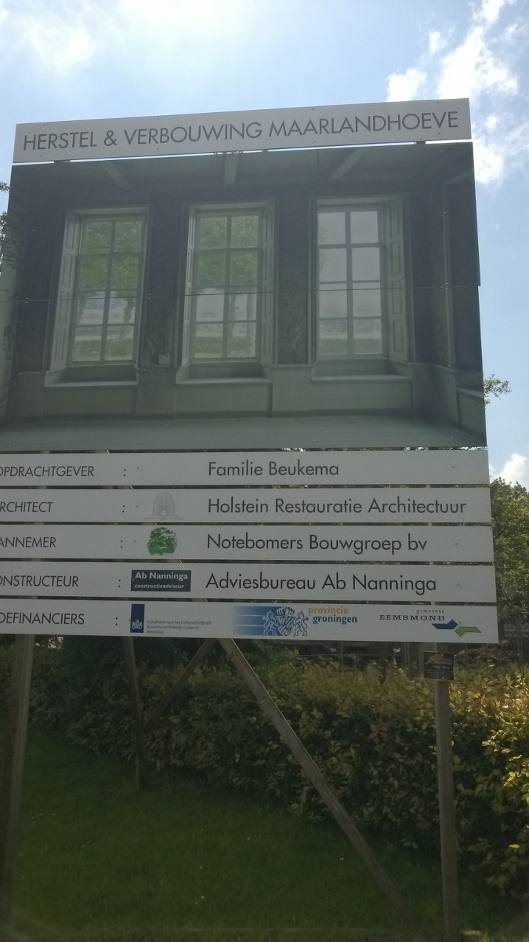

Slide 21
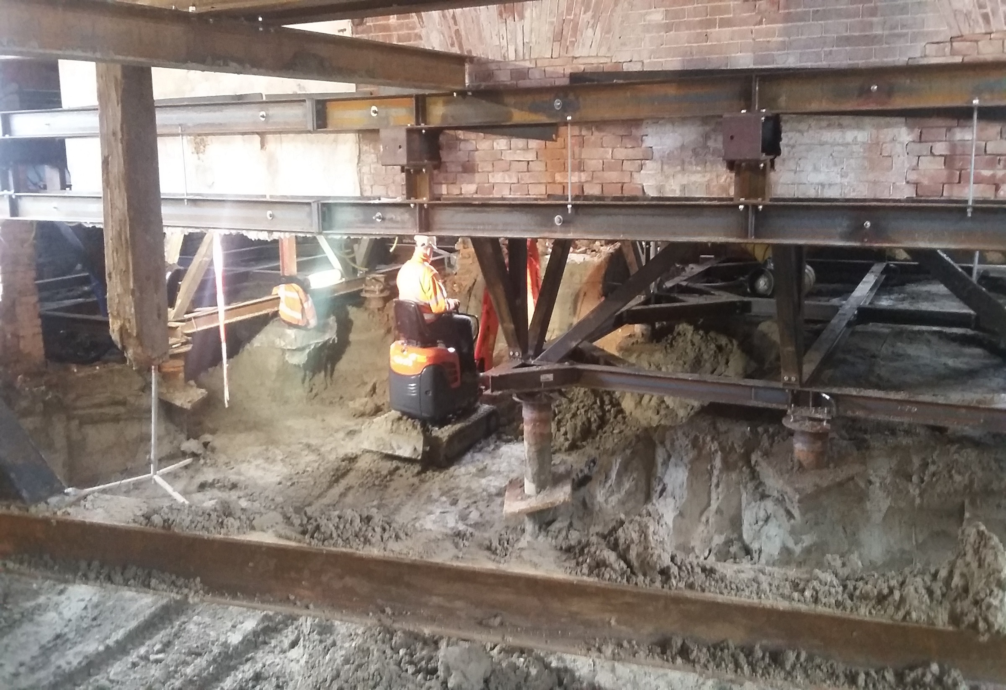

Slide 22
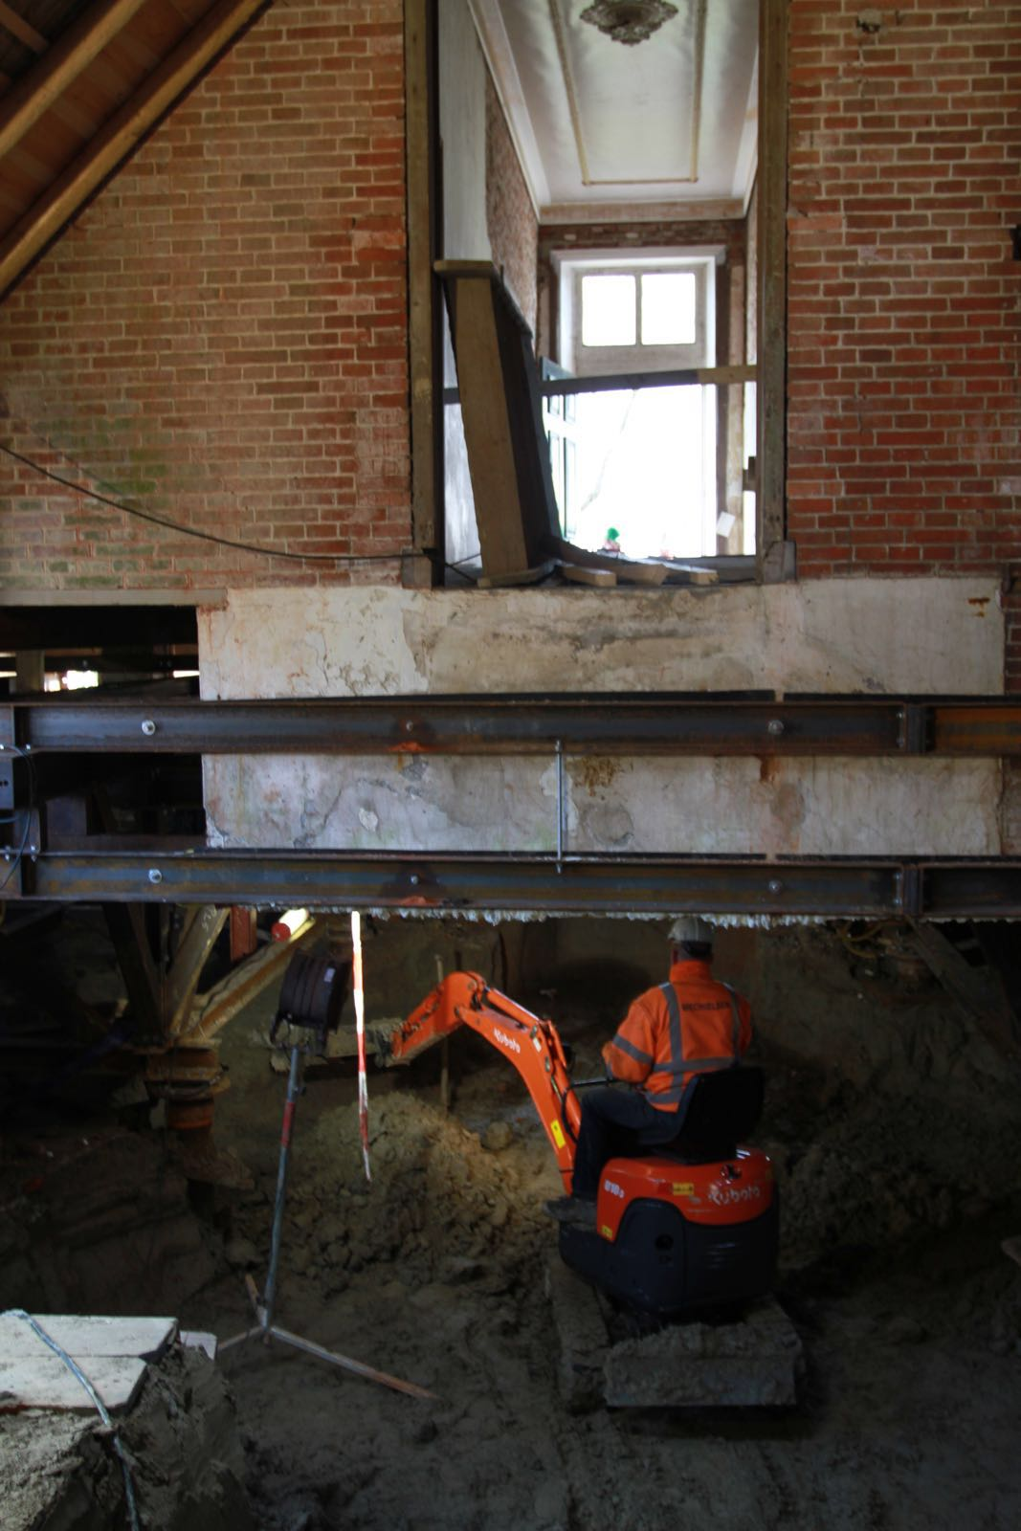

Slide 23
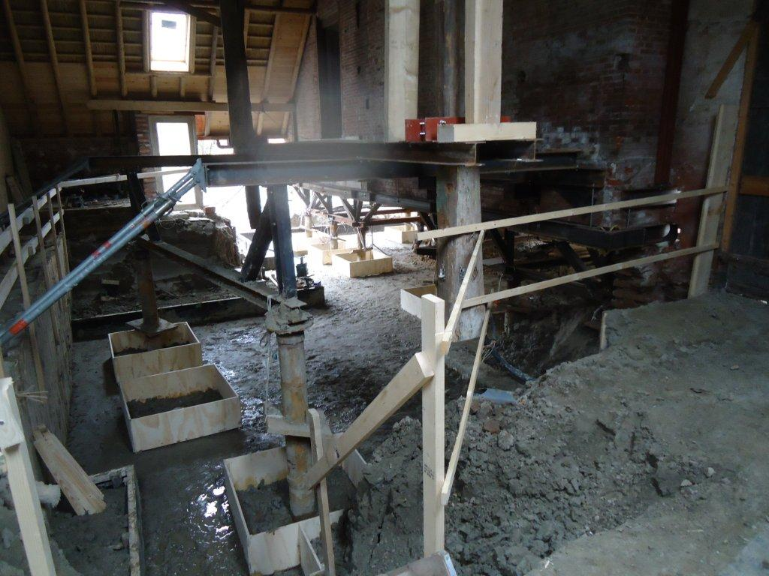

Slide 24
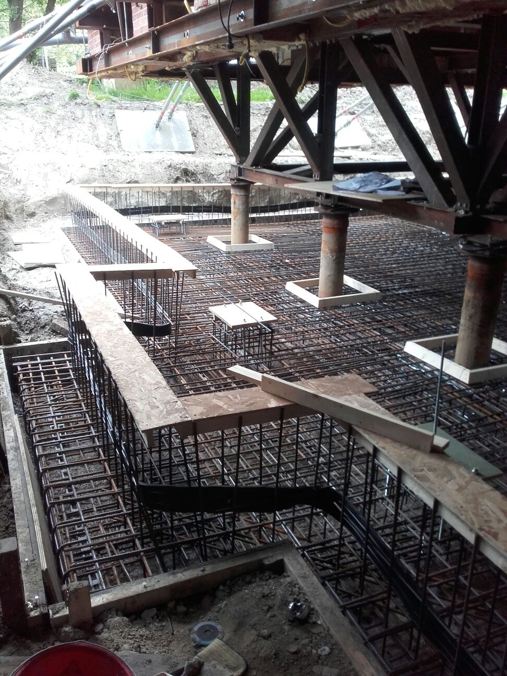

Slide 25
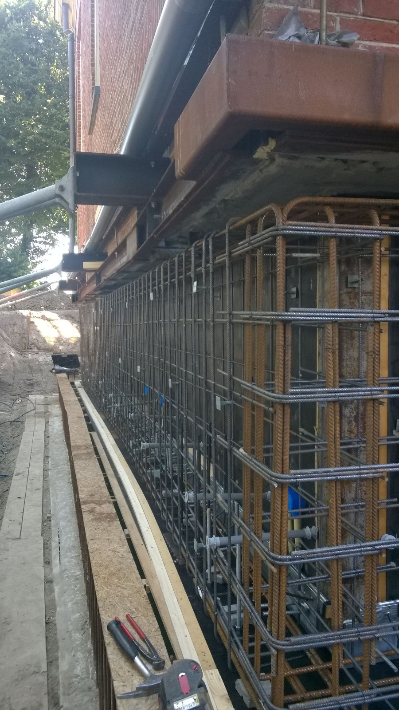

Slide 26
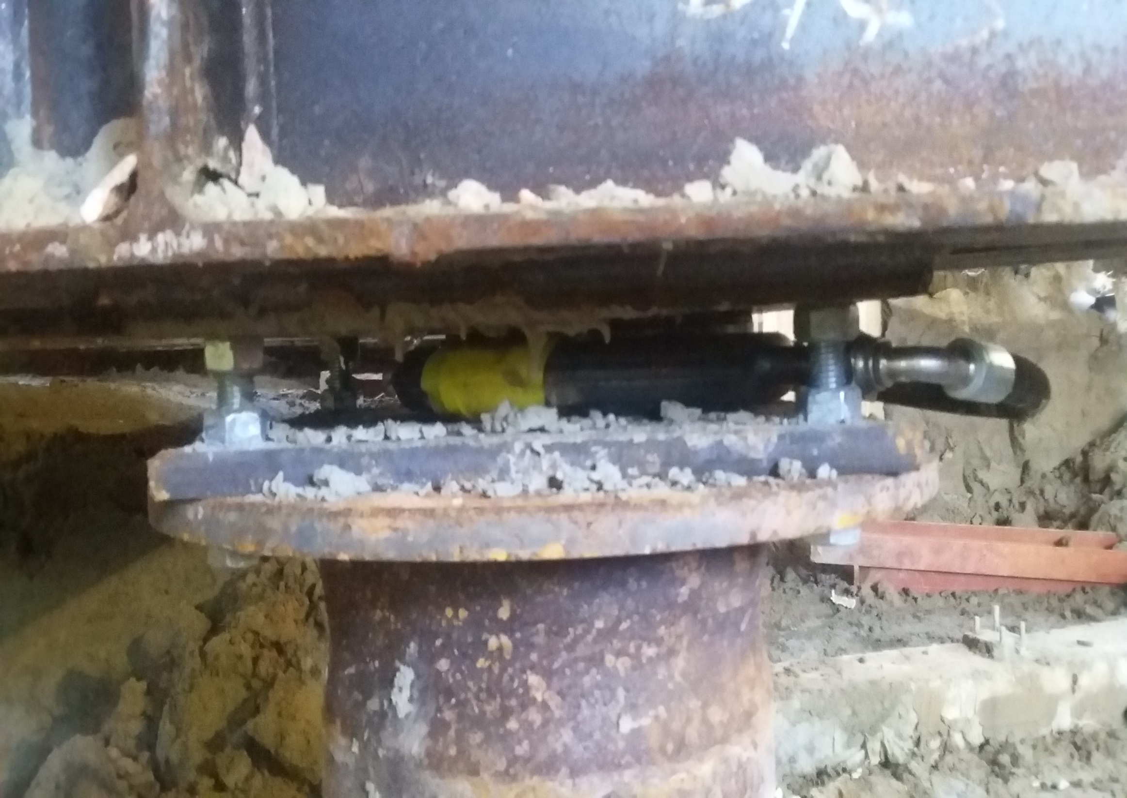

Slide 27
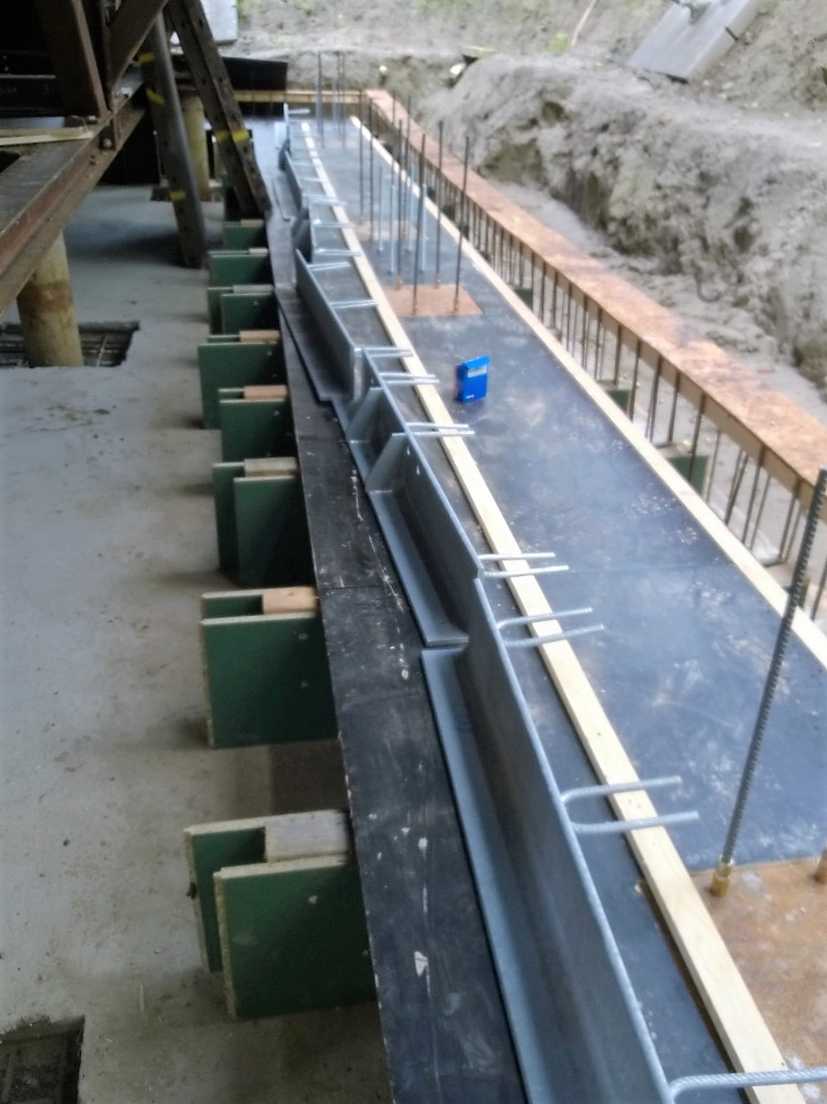

Slide 28
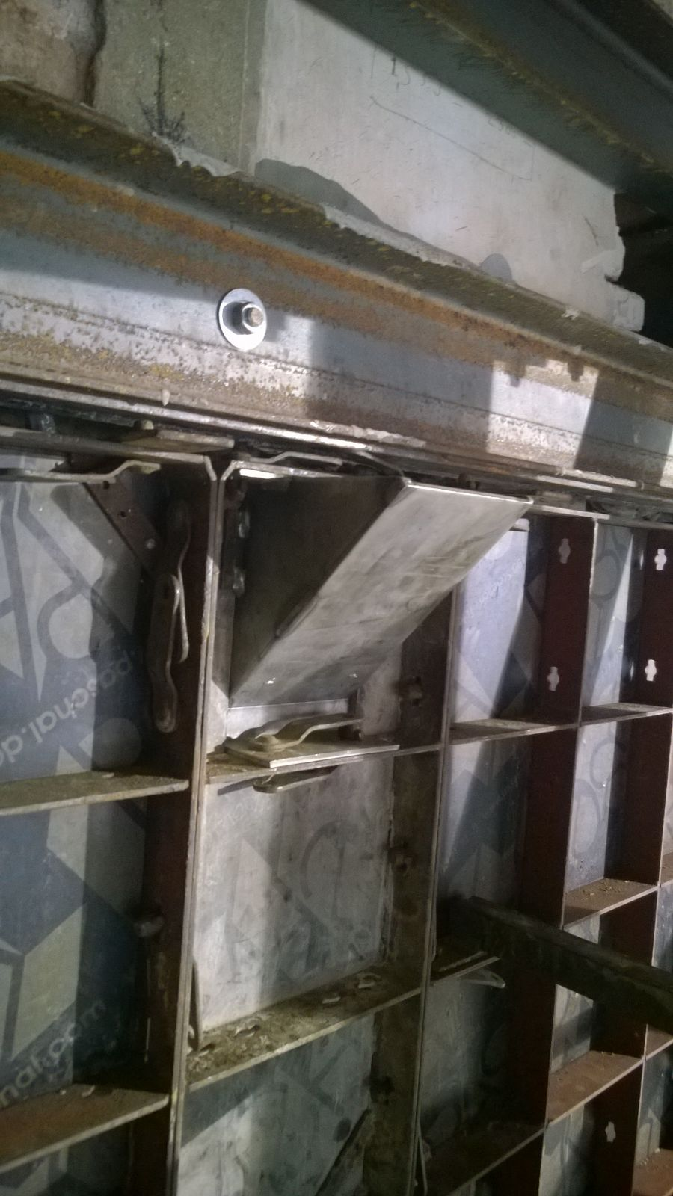

Slide 29
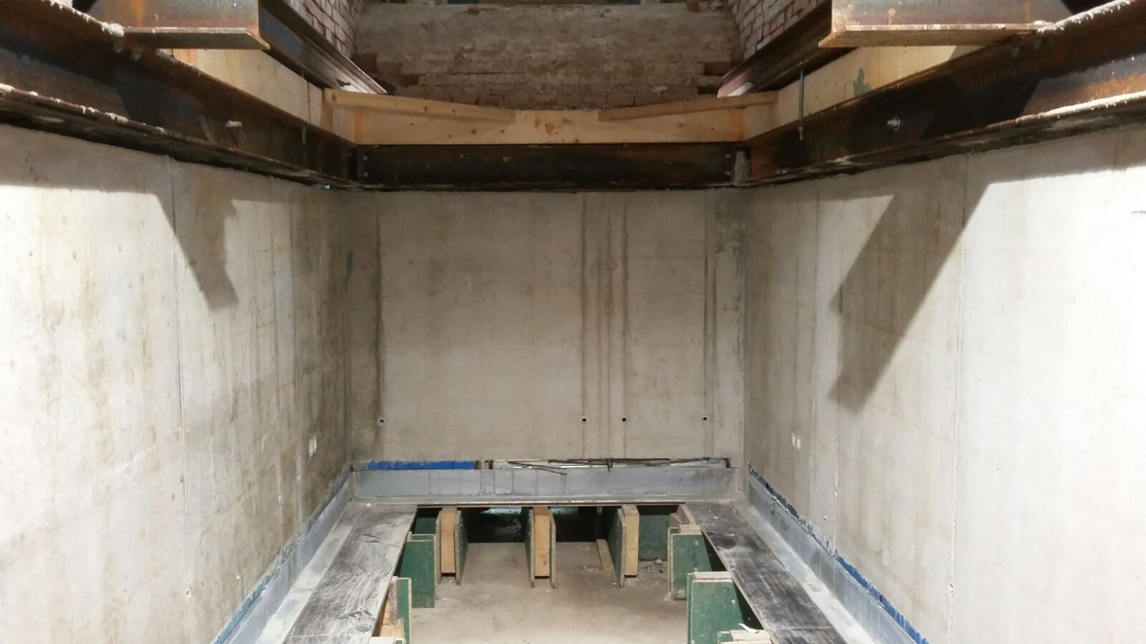

Slide 30
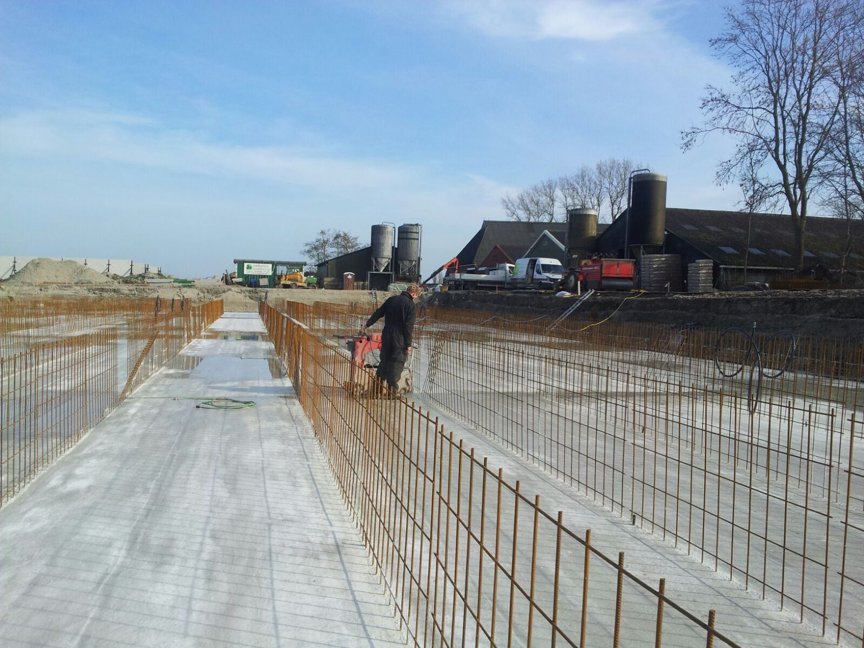

Slide 31
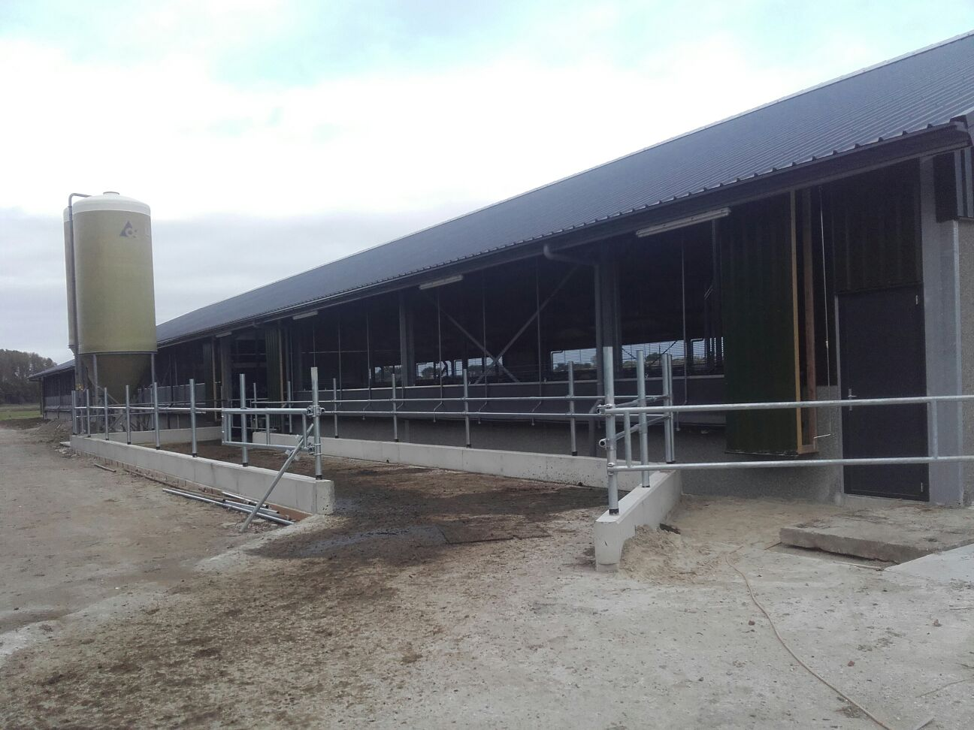

Slide 32
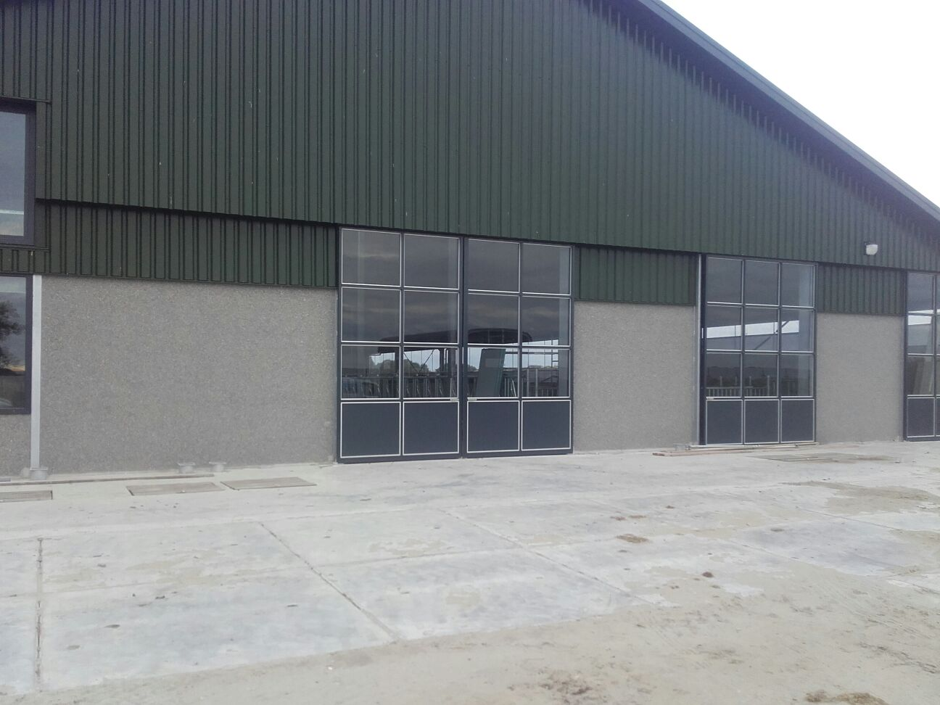

Slide 33
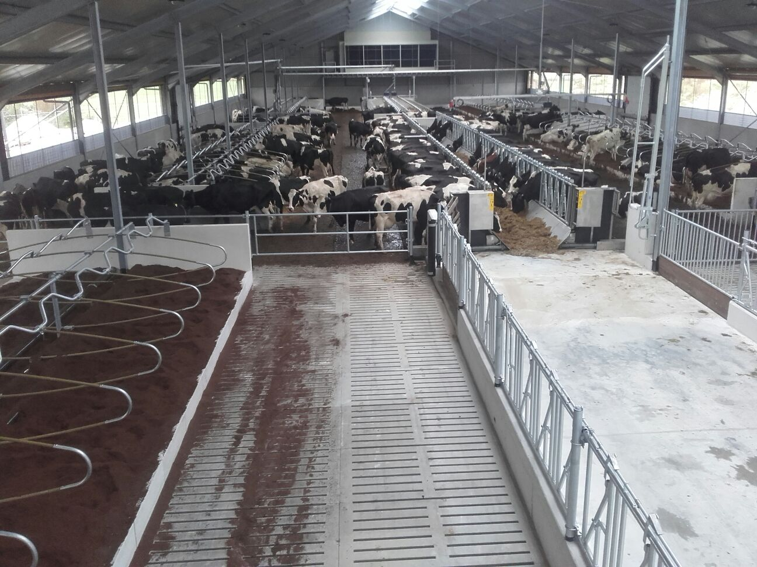

Slide 34
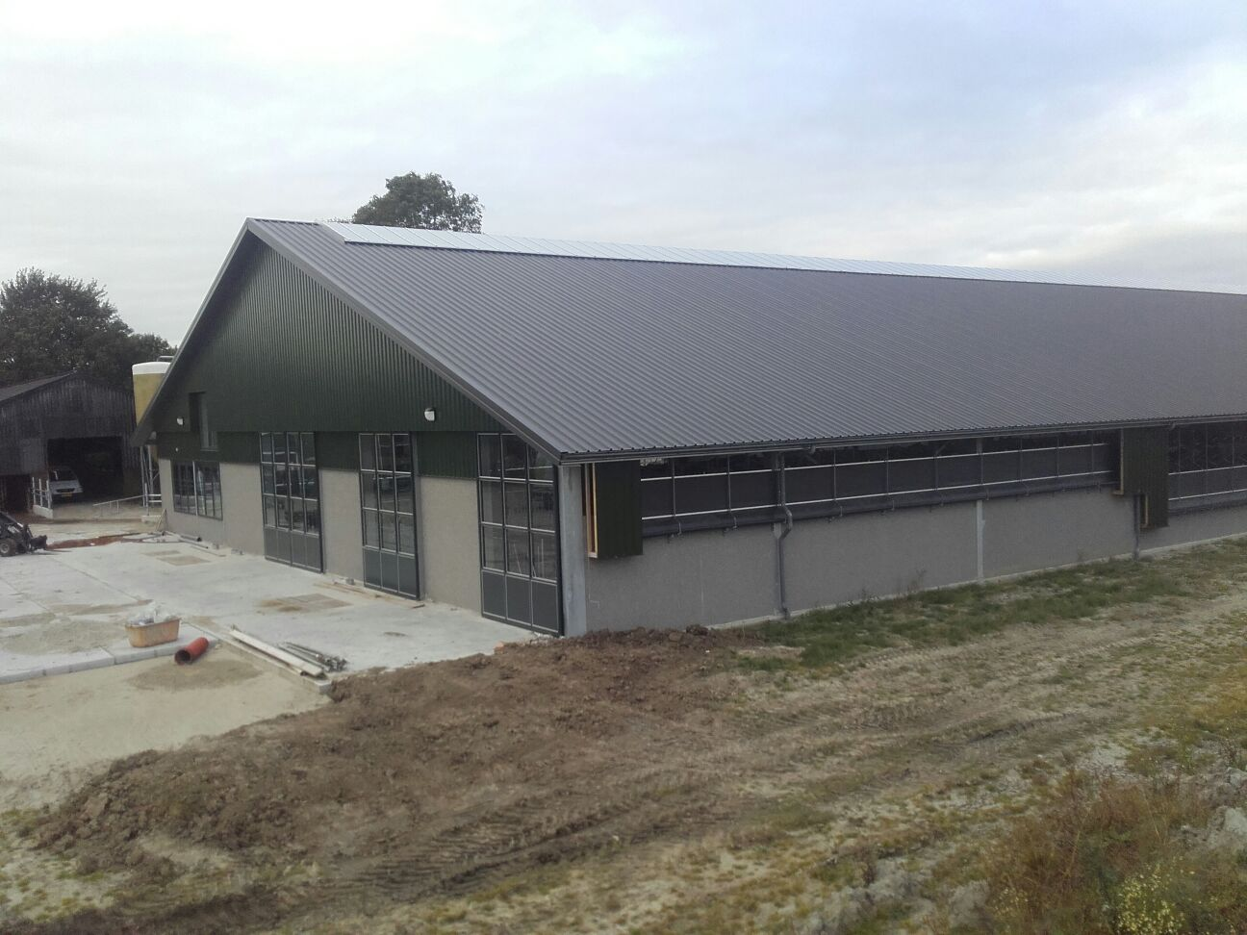

Slide 35
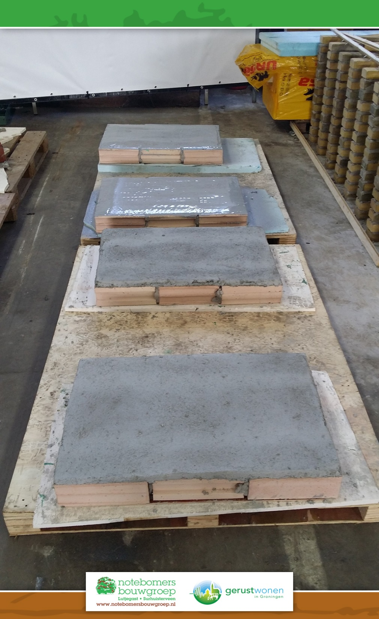

Slide 36
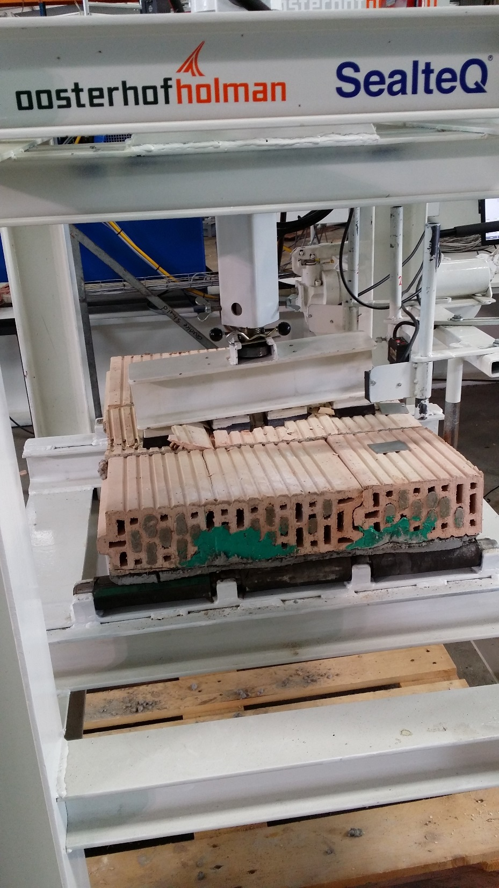

Slide 37
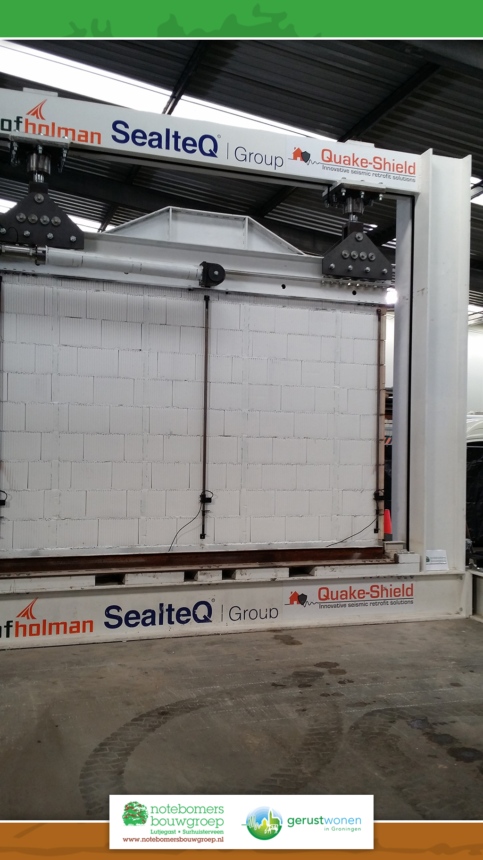

Slide 38
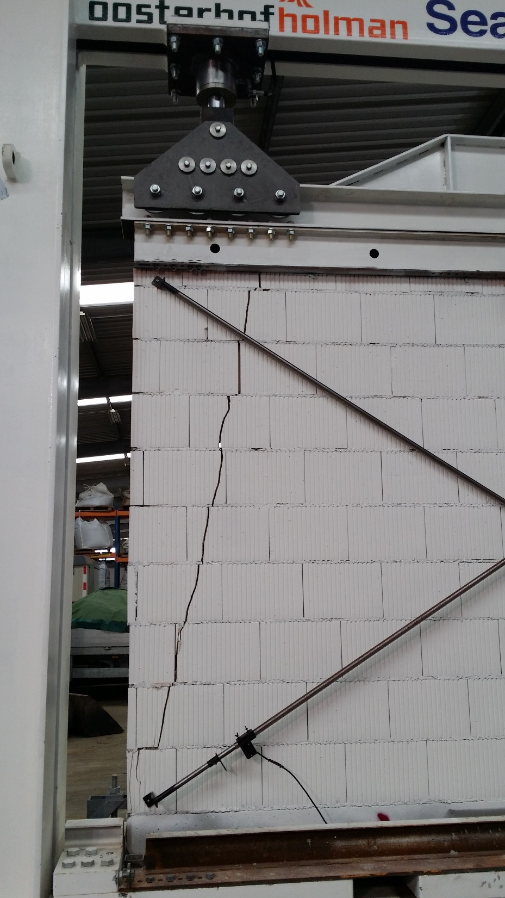

Slide 39
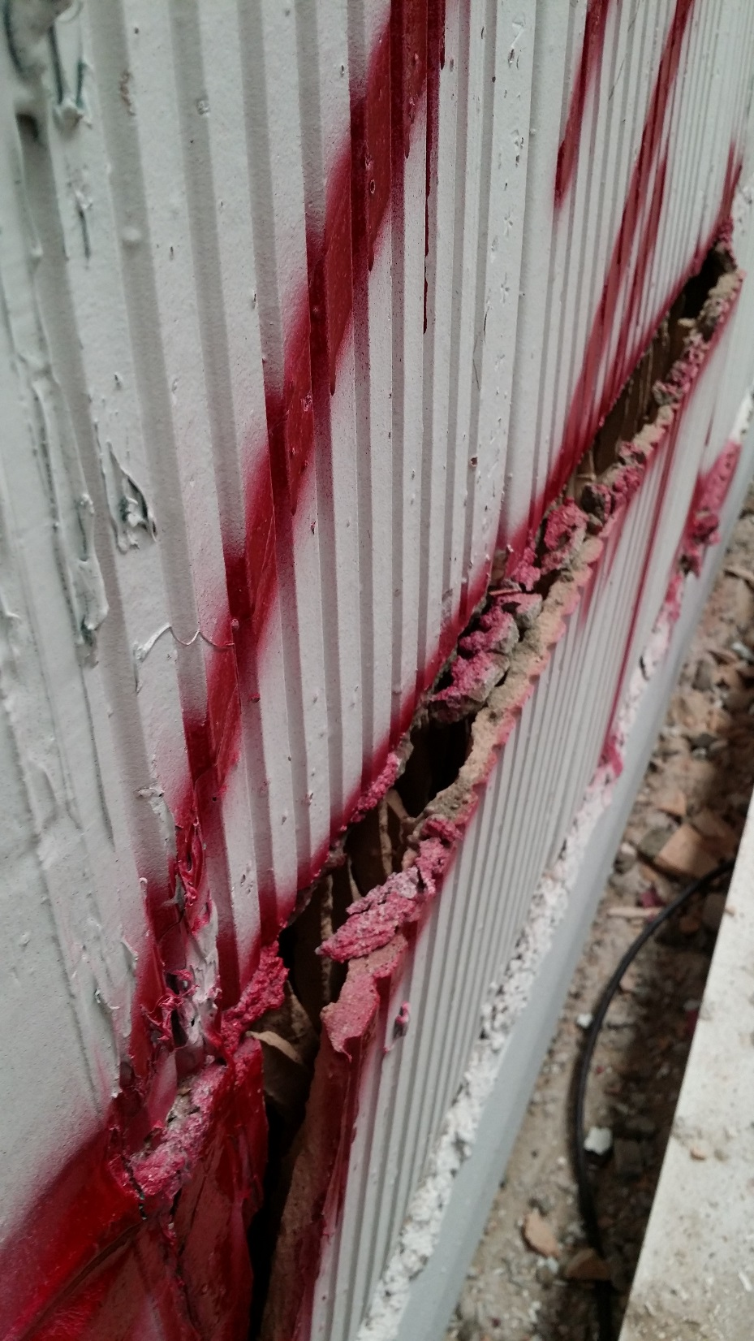

Slide 40
